Slide 1

组合数学
周世平
组合数学

Slide 2
内 容
第 1 章 什么是组合数学
第 2 章 鸽巢原理
第 3 章 排列与组合
第 4 章 生成排列和组合
第 5 章 二项式系数
第 6 章 容斥原理及应用
第 7 章 递推关系和生成函数
组合数学

Slide 3
第1章 什么是组合数学

Slide 4
四 类 问 题
存在问题
计数分类
分析问题
优化问题
根本问题
存在条件
安排的个数枚举分类
性质和结构
找出一定条件下的最优安排
组合数学

Slide 5
什么是组合数学???
是研究离散结构的存在、计数、分析和优化等问题的一门学科。
组合数学

Slide 6
棋盘完美覆盖问题
组合数学

Slide 7
棋盘完美覆盖问题
  m × n 棋盘有完美覆盖 iff m 和 n 中至少有一个是偶数。
  当 m 是偶数时，每块多米诺骨牌竖放。
  当 m 是奇数且 n 是偶数时，每块多米诺骨牌横放。
  当 m 和 n 都是奇数时，棋盘的方格数 mn 是奇数。
组合数学

Slide 8
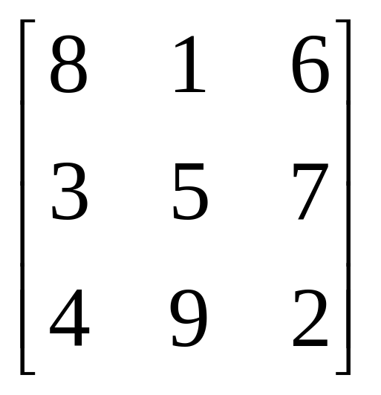
构造问题
构造 n 阶幻方的方法，其中 n 是奇数。
将 1 放在第一行中间。
自左下至右上沿对角线顺次放随后各数，将最后一行认为是第一行上面的行，第一列认为是最后一列右面的列。
若要放数的位置已有数，则将数放在原数下方。

Slide 9
作业
Part1:
Ch1: 1，2，3，4，11，12，28

Slide 10

温习
组合数学是研究什么的学科？
组合数学研究中的四大问题是什么？

Slide 11
第 2 章 鸽巢原理
组合学原理：
鸽巢原理：简单形式
鸽巢原理：加强形式

Slide 12






鸽巢原理：简单形式
【定理】 若将 n+1 个物体放入 n 个盒子，则至少有一个盒子中的物体数大于 1。

Slide 13
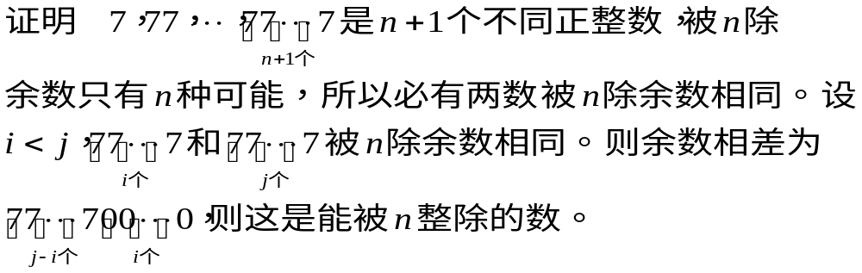
鸽巢原理 应用
【问题】设 n 是正整数，必存在由数字 0 和 7 组成的正整数能被 n 整除。
鸽子：n+1个数；巢：n个余数

Slide 14
鸽巢原理：加强形式
【定理】 设 q₁,…, q_{n} 是正整数，将 q₁ + … + q_{n} − n + 1
个物体放入 n 个盒子，或者第 1 个盒子中至少有 q₁ 个物体，…，或者第 n 个盒子中至少有 q_{n} 个物体。
{q₁+ … + q_{n} − n +1=(q₁-1)+(q₂-1)…+(q_{n} -1)+1}
证明 否则物体总数至多
q₁ −1 + … + q_{n} − 1 = q₁+ … + q_{n} − n
取 q₁= … = q_{n} = 2，就退化为简单形式的鸽巢原理。

Slide 15
鸽巢原理：加强形式
设 q₁,…, q_{n} 都等同于一个正整数 r。
将 q₁ + … + q_{n} − n + 1=n(r-1)+1 个物体放入 n 个盒子，则至少有 1 个盒子含有 r 个物体或更多。
2. 如果 n 个非负整数的平均数大于 r-1， 那么至少有一个整数大于或等于 r。
3.如果 n 个非负整数的平均数小于于 r+1， 那么至少有一个整数小于r+1。

Slide 16



鸽巢原理：加强形式应用
一篮子水果装有苹果、香蕉和橘子。为了保证篮子或者至少 8 个苹果或者至少 6 个香蕉或者至少 9 个橘子，则放入篮子中的水果的最小件数是多少？
8+6+9-3+1=21

Slide 17
作业
Part1: ch2: 3，4，9，15, 16

Slide 18
温习
什么是鸽巢原理？
是解决组合数学中的哪个问题？
每人设计一个鸽巢原理的应用。
班平均成绩>80,则一定有一个人的成绩大于等于80。这个判断应用的是什么原理。
组合数学中研究的第二大问题是什么？

Slide 19
第 3 章 排列与组合
计数原理
集合的排列
集合的组合
多重集的排列
多重集的组合

Slide 20
基本的计数原理
加法原理：
乘法原理：
减法原理
相等原理

Slide 21
加法原理
如果有 p 种方法能够从一堆中选择一个物体，而有q 种方法能从另一堆中选择一个物体，那么从两堆中选择一个物体的方法一共有 p+q 种。
应用：有 5 种蔬菜和 4 种水果选择，每天吃一种蔬菜或一种水果的选择有多少种？
5+4=9

Slide 22
乘法原理
如果第一项任务有 p 个结果， 第二项任务有 q 个结果，则这两项任务连续执行有 p × q 个结果。
应用：每日吃一种蔬菜和水果的选择有多少种？若每日还要吃一种主食有多少种选择？
5 × 4=20
5 × 4 × r=20r

Slide 23
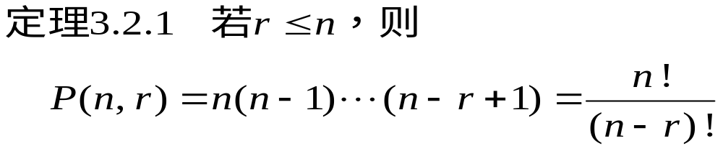
排列数的计算公式

Slide 24
应用： 26个字母排列。要求元音不得相继出现，求排列的总数。
解：辅音：21个，辅音字母的排列 21!个
元音的位置空间22个
a：22个位置 e: 21个位置 i: 20个位置
o: 19个位置 u: 18个位置
共有P(22, 5)=22！/17!
则根据乘法原理，元音不相继出现的排列为
21!×22!/17!

Slide 25
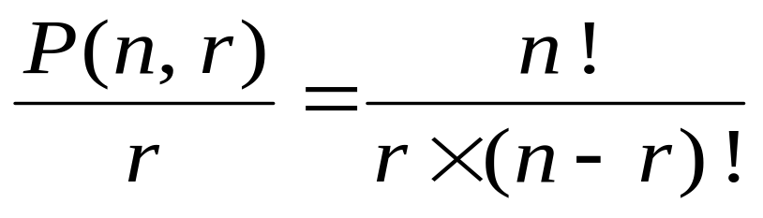
循环排列数
定理3.2.2 n 元集的 r 循环排列数为
n 元集的循环 n 排列数为 (n −1) ! 。

Slide 26
例 10 男生 5 女生围圆桌聚餐，任何两个女生不相邻的坐法有多少种？
解
男生先坐好，有 9！种坐法。
固定一种男生坐法，然后让女生插入10 个空档，女生之间还存在排序问题，故有 P (10, 5) 种排法
所以，共有 9! × P (10, 5) 种坐法。
。

Slide 27
例 10 人围坐一圆桌，其中甲、乙两人不愿挨着坐，共有多少种坐法？
解 若不考虑甲和乙是否挨着，有 9! 种坐法。
若甲固定坐在乙左边，可将甲和乙看作一人，有 8 ! 种坐法。
若甲固定坐在乙右边，也有 8 ! 种坐法。
所以，满足条件的坐法有 9! − 2 × 8 ! 种。

Slide 28
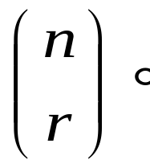
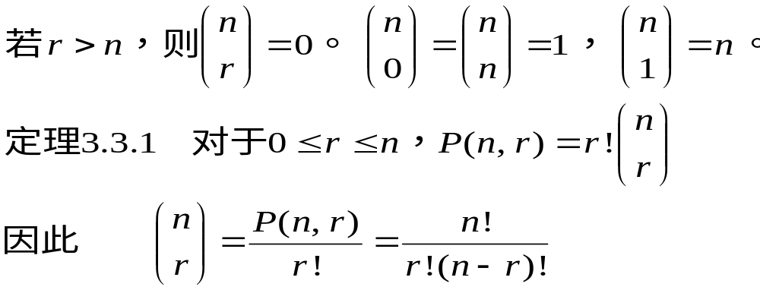
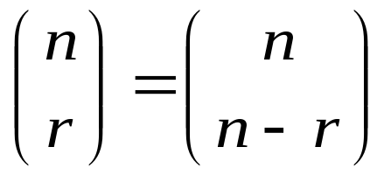
3.3 集合的组合
集合 S 的 r 组合即为 S 的 r 元子集，将 n 元集的
r 组合数记为

Slide 29
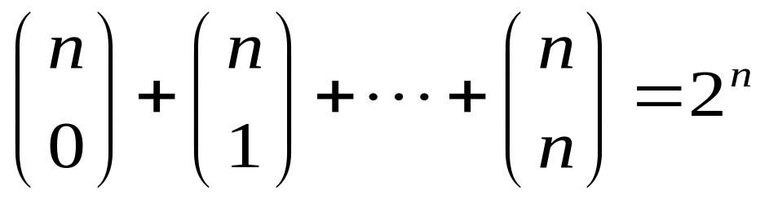
定理3.3.2

Slide 30
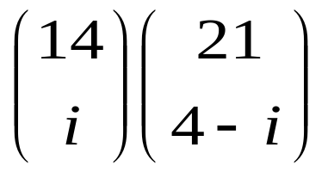
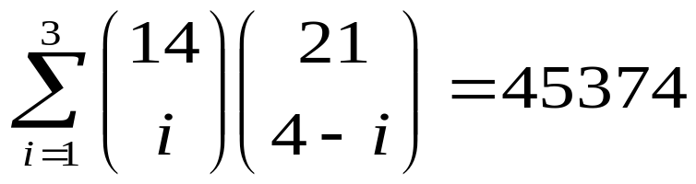
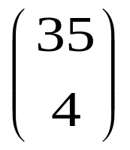
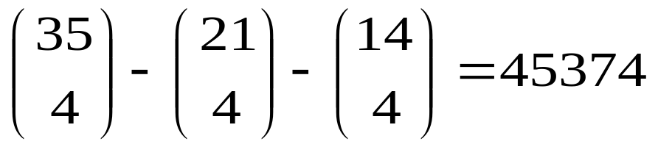
某班有男生 21人，女生 14人，需选举 4 人组成班委会，要求班委会有男有女，可能有多少种选举结果？
解法一 班委会有 i 个女生的选举结果有
种，选举结果总数为
解法二 若不要求班委会有男有女，则选举结果数为 ，所求数为

Slide 31
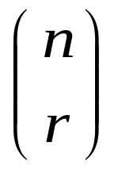
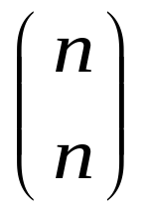
温 习
P(n,r) 表示什么？ 表示什么？
P(n,r)和 之间的计算关系是什么？
P(n,n)=? =？
n元集合的循环n排列=？

Slide 32
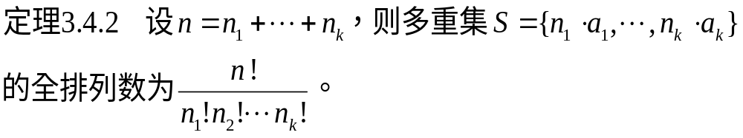
3.4 多重集的排列
定理3.4.1 多重集 S = {∞⋅a₁, ∞⋅a₂,…, ∞⋅a_{k}}的 r 排列数为 k ^{r}。

Slide 33
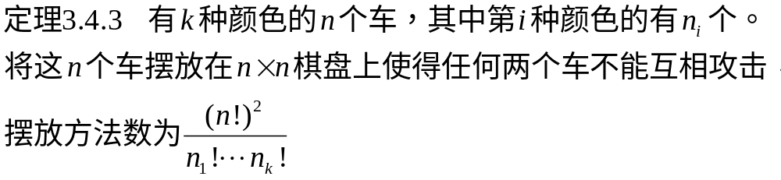

Slide 34
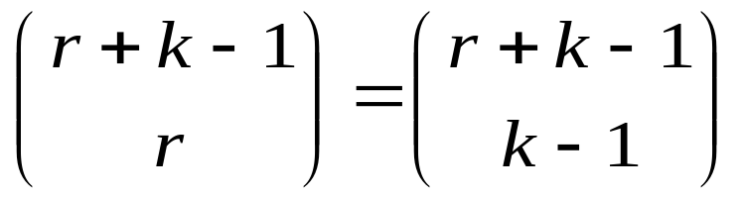
定理3.5.1 多重集 S = {∞⋅a₁, ∞⋅a₂,…, ∞⋅a_{k}}的 r 组合数为

Slide 35
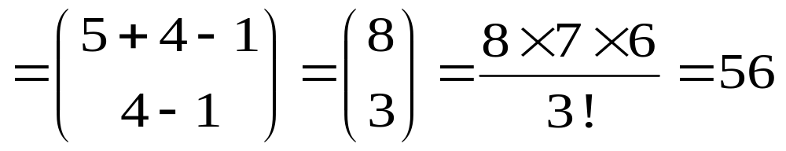
应用：求 S ={9⋅a, 9⋅b, 9⋅c, 9⋅d} 的使得每种元素至少出现一次的 9 组合个数。
令 y₁ = x₁ − 1， y₂ = x₂ − 1， y₃ = x₃ − 1， y₄ = x₄ − 1
(x₁, x₂, x₃, x₄) 是 x₁+ x₂+ x₃+ x₄ = 9 的正整数解
iff (y₁, y₂, y₃, y₄) 是 y₁+ y₂+ y₃+ y₄ = 5 的非负整数解
S 的满足条件的 9 组合个数
= x₁+ x₂+ x₃+ x₄ = 9 的正整数解个数
= y₁+ y₂+ y₃+ y₄ = 5 的非负整数解个数

Slide 36
作业
Ch3： 6,10,11,13,15,17,27,30

Slide 37
温 习
什么是多重集？
无穷 k 种元素 r 排列的个数？
n 个 k 种元素的全排列？
无穷 k 种元素r 组合的个数？

Slide 38
第 4 章 生成排列和组合
4.1 生成排列
4.2 排列中的逆序
4.3 生成组合
4.4 生成 r-组合

Slide 39
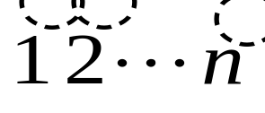
生成 {1, 2, …, n} 的排列的算法
从 开始。
当存在活动整数时，做
求出最大活动整数 m。
交换 m 与其所指向的相邻数。
改变所有大于 m 的整数的方向。

Slide 40
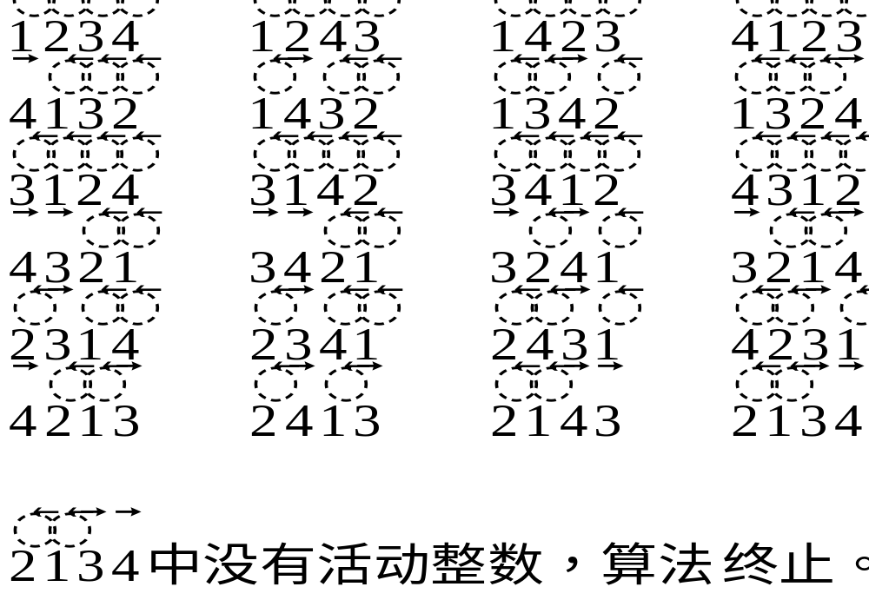

Slide 41
4.2 排列中的逆序
设 i₁i₂…i_{n} 是集合 {1, 2, …, n} 的排列。
若 k < l 且 i_{k} > i_{l}，则称数对 (i_{k} , i_{l}) 为一个逆序。
唯一没有逆序的排列是12…n 。
排列 31524 有 4 个逆序：(3, 1), (3, 2), (5, 2), (5, 4)
用 a_{j} 表示排列在数 j 之前且比 j 大的数的个数，并称 a₁, a₂,…, a_{n} 为该排列的逆序列。
逆序数 a₁ + a₂ + … + a_{n} 量度该序列的无序程度。
排列 31524 的逆序列是 1, 2, 0, 1, 0。

Slide 42
算法Ⅰ 从逆序列构造序列
n ：写出 n 。
n − 1：若 b_{n − 1} = 0，则将 n − 1 放在 n 的前面；
若 b_{n − 1} = 1，则将 n − 1 放在 n 的后面。
……
n − k：将 n − k 放在第 b_{n − k} 个数的后面，这里第 0个数的后面是指第 1 个数的前面。

Slide 43
例 确定逆序列是 5, 3, 4, 0, 2, 1, 1, 0 的排列。
解 执行算法Ⅰ产生所求序列。
8： 8
7： 87（因为 b₇ = 1）
6： 867（因为 b₆ = 1）
5： 8657（因为 b₅ = 2）
4： 48657（因为 b₄ = 0）
3： 486537（因为 b₃ = 4）
2： 4862537（因为 b₂ = 3）
1： 48625137（因为 b₁ = 5）

Slide 44
算法Ⅱ 从逆序列构造序列
从左至右画出 n 个空位。
1 ：因为 1 的前面应有 b₁ 个数，所以 1 占据
第 b₁ + 1 个空位。
2 ：因为 2 的前面应有 b₂ 个比 2 大的数，所以 2 占 据剩下空位中的第 b₂ + 1 个。
……
k： k 占据剩下空位中的第 b_{k} + 1 个。
……
n： n 占据剩下的空位。

Slide 45
例 确定逆序列是 5, 3, 4, 0, 2, 1, 1, 0 的排列。
解 执行算法Ⅱ产生所求序列。
□ □ □ □ □ □ □ □
1： □ □ □ □ □ 1 □ □
2： □ □ □ 2 □ 1 □ □
3： □ □ □ 2 □ 1 3 □
4： 4 □ □ 2 □ 1 3 □
5： 4 □ □ 2 5 1 3 □
6： 4 □ 6 2 5 1 3 □
7： 4 □ 6 2 5 1 3 7
8： 4 8 6 2 5 1 3 7

Slide 46
设 n = 3，S = {x₂, x₁, x₀} 的组合、0 和 1 的 3 元组、小于 2³ = 8 的非负整数之间的一一对应如下。
∅ 0 0 0 0
{x₀} 0 0 1 1
{x₁} 0 1 0 2
{x₁, x₀} 0 1 1 3
{x₂} 1 0 0 4
{x₂, x₀} 1 0 1 5
{x₂, x₁} 1 1 0 6
{x₂, x₁, x₀} 1 1 1 7

Slide 47
生成 {x_{n−1},…, x₁, x₀} 的组合的基 2 算法
从 a_{n−1}…a₁a₀ = 0…00 开始。
当 a_{n−1}…a₁a₀ ≠ 1…11 时，做：
求出使得 a_{j} = 0 的最小整数 j。
用 1 代替 a_{j} ，并用 0 代替 a_{j−1} , …, a₀ 。
当 a_{n−1}…a₁a₀ = 1…11 时算法结束。
用基 2 算法生成的 0 和 1 的 n 元组的顺序称为 n 元
组的字典序。将 0 和 1 看作字母，0 和 1 的 n 元组
看作单词，字典序就是单词在字典中出现的顺序。

Slide 48
例 生成 0 和 1 的 4 元组。
0 0 0 0 (j = 0) 0 0 0 1 (j = 1)
0 0 1 0 (j = 0) 0 0 1 1 (j = 2)
0 1 0 0 (j = 0) 0 1 0 1 (j = 1)
0 1 1 0 (j = 0) 0 1 1 1 (j = 3)
1 0 0 0 (j = 0) 1 0 0 1 (j = 1)
1 0 1 0 (j = 0) 1 0 1 1 (j = 2)
1 1 0 0 (j = 0) 1 1 0 1 (j = 1)
1 1 1 0 (j = 0) 1 1 1 1 结束

Slide 49
在 0 和 1 的 n 元组的一个列表中，如果每个 n 元组（除最后一个 n 元组外）的后继与该 n 元组仅在一位不同，则称该列表为 n 阶 Gray 码。并且，如果最后一个 n 元组与第一个 n 元组也仅在一位不同，那么就称该 n 阶 Gray 码为循环 Gray 码。

Slide 50
n 阶反射 Gray 码归纳定义如下：
1 阶反射 Gray 码是 0, 1。
设 n > 1， n − 1 阶反射 Gray 码已构建。首先以n − 1 阶反射 Gray 码的顺序列出 0 和 1 的 n − 1元组，把 0 添加到每个 n − 1 元组的开头。然后，采用与 n − 1 阶反射 Gray 码的顺序相反的顺序列出 0 和 1 的 n − 1元组，把 1 添加到每个 n − 1 元组的开头。
n 阶反射 Gray 码以 n 元组 00…0 开始，以 n 元组
10…0 结束。因为 00…0 和 10…0 只有一位不同，
所以该码是循环码。

Slide 51
以反射 Gray 码顺序生成 0 和 1 的 n 元组的算法
从 a_{n−1}a_{n−2}…a₀ = 00…0 开始。
当 a_{n−1}a_{n−2}…a₀ ≠ 10…0 时，做：
计算 σ(a_{n−1}a_{n−2}…a₀) = a_{n−1} + a_{n−2} + … + a₀ 。
若 σ(a_{n−1}a_{n−2}…a₀) 是偶数，则改变 a₀ 。
若 σ(a_{n−1}a_{n−2}…a₀) 是奇数，则求出使得 a_{j} = 1 的最小整数 j ，然后改变 a_{j+1}。
上述由 σ(a_{n−1}a_{n−2}…a₀) 的奇偶性确定 a_{n−1}a_{n−2}…a₀ 的
后继 n 元组的方法称为逐次性法则。

Slide 52
例 以反射 Gray 码顺序生成 0 和 1 的 4 元组。
0 0 0 0 0 0 0 1 (j = 0)
0 0 1 1 0 0 1 0 (j = 1)
0 1 1 0 0 1 1 1 (j = 0)
0 1 0 1 0 1 0 0 (j = 2)
1 1 0 0 1 1 0 1 (j = 0)
1 1 1 1 1 1 1 0 (j = 1)
1 0 1 0 1 0 1 1 (j = 0)
1 0 0 1 1 0 0 0 结束

Slide 53
例 在 8 阶反射 Gray 码中，确定 10100110, 00011111, 01010100 的后继。
解 因为 σ(10100110) = 4 是偶数，所以 10100110 的后继是 10100111。
因为 σ(00011111) = 5 是奇数，求得 j = 0，所以00011111 的后继是 00011101。
因为 σ(01010100) = 3 是奇数，求得 j = 2，所以01010100 的后继是 01011100。

Slide 54
温习
生成全排列的算法是什么？
123…n的逆序数？n(n-1)(n-2)…1的逆序数？
集合{x3,x2,x1,x0}的2组合{x3,x1}的4元组？
字典序生成组合时，从哪个n元组开始，到哪个n元组结束？
反射Grey码生成组合时，从哪个n元组开始，到哪个n元组结束？
3元组011的字典后继是什么？
3元组011的反射Grey码后继是什么？

Slide 55
4.4 生成 r-组合
为 n 个元素的集合 S = {1, 2,…, n} 的 r-组合规定顺序如下：对于 S 的任意 r-组合 A 和 B，若 A 和 B 的最小非公共元素属于 A ，则说 A 以字典序先于 B 。
例 设 A = {2, 3, 4, 7, 8}，B = {2, 3, 5, 6, 7}，则 A 和 B 的最小非公共元素是 4，4∈ A ，所以 A 以字典序先于 B 。

Slide 56
例 考虑 {1, 2, 3, 4, 5, 6, 7, 8, 9} 的 5-组合的字典序。第一个 5-组合是 12345，最后一个 5-组合是56789。12389 的后继是哪个 5-组合？
12389 是以 123 开始的最后一个 5-组合，12456 是以 124 开始的第一个 5-组合，所以 12389 的后继是 12456。

Slide 57
生成 {1, 2,…, n} 的字典序 r-组合的算法
从 r-组合 a₁a₂…a_{r} = 12…r 开始。
当 a₁a₂…a_{r} ≠ (n − r + 1) (n − r + 2)…n 时，做：
确定使得 a_{k} + 1 ≤ n 且 a_{k} + 1 在 a₁a₂…a_{r} 中不出现的最大整数 k 。
用 r-组合
a₁… a_{k−1} (a_{k} + 1)(a_{k} + 2) … (a_{k} + r − k + 1)
替换 a₁a₂…a_{r} 。

Slide 58
例 应用生成 {1, 2, 3, 4, 5, 6} 的 4-组合的算法，得到以下结果。
1234（k = 4） 1235（k = 4）
1236（k = 3） 1245（k = 4）
1246（k = 3） 1256（k = 2）
1345（k = 4） 1346（k = 3）
1356（k = 2） 1456（k = 1）
2345（k = 4） 2346（k = 3）
2356（k = 2） 2456（k = 1）
3456（结束）

Slide 59
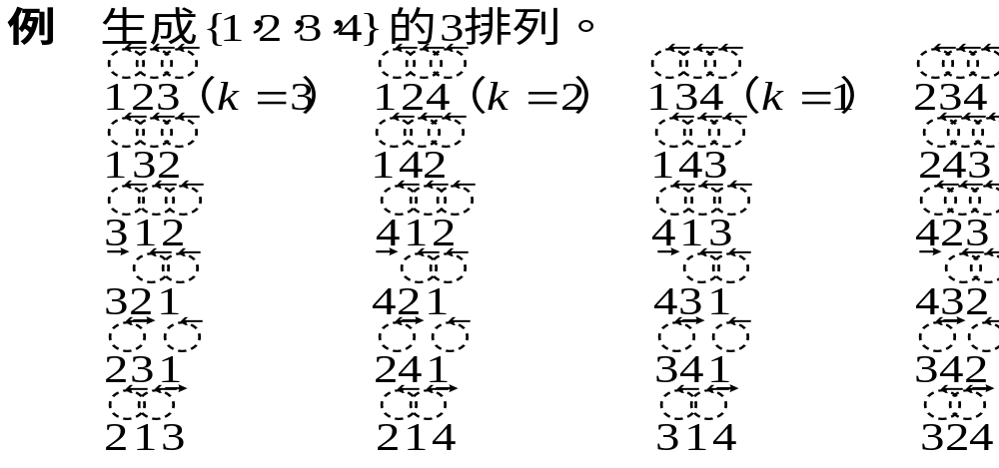
若将生成 n-元集的 r-组合的算法与生成排列的算法结合起来，可以求得 n-元集的 r-排列。

Slide 60
作 业
Part 1: Ch4: 3, 6, 7, 12, 15, 21, 23, 26, 31

Slide 61
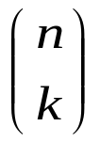
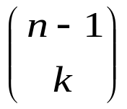
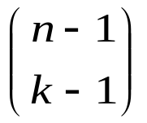
温 习
{1,2,3,4,5,6}的4组合1356和2456的下一个组合
生成{1,2,3,4,5,6}的4排列的方法是？
=？ =？ =？

Slide 62
第 5 章 二项式系数
5.1 Pascal 公式
5.2 二项式定理
5.3 一些恒等式
5.4 二项式系数的单峰性
5.5 多项式定理
5.6 牛顿二项式定理

Slide 63
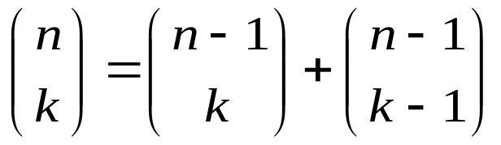
5.1 Pascal公式
定理5.1.1（ Pascal公式）若1≤ k ≤ n−1，则

Slide 64
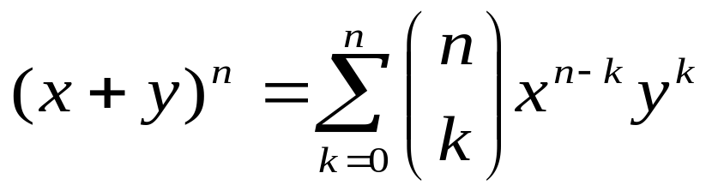
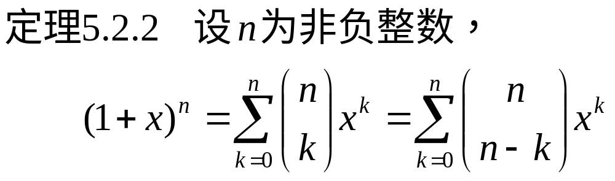
5.2 二项式定理
定理5.2.1 设 n 是正整数，则

Slide 65
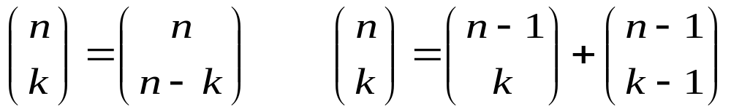
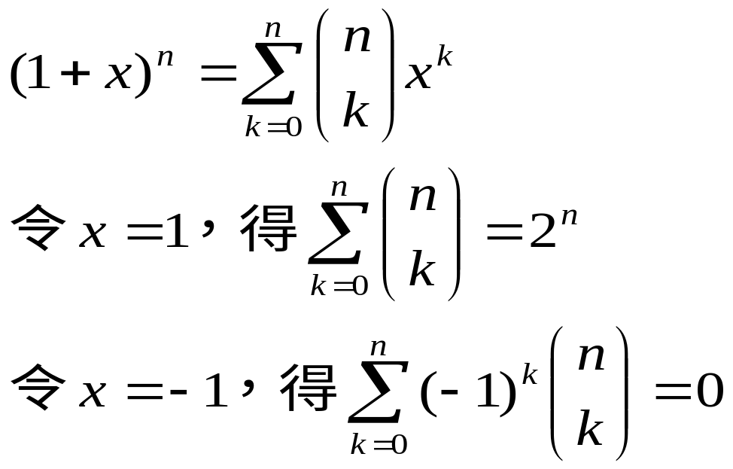
5.3 一些恒等式

Slide 66
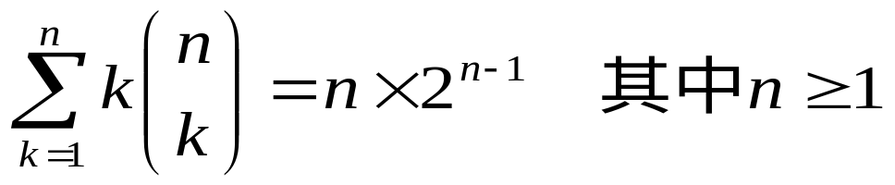
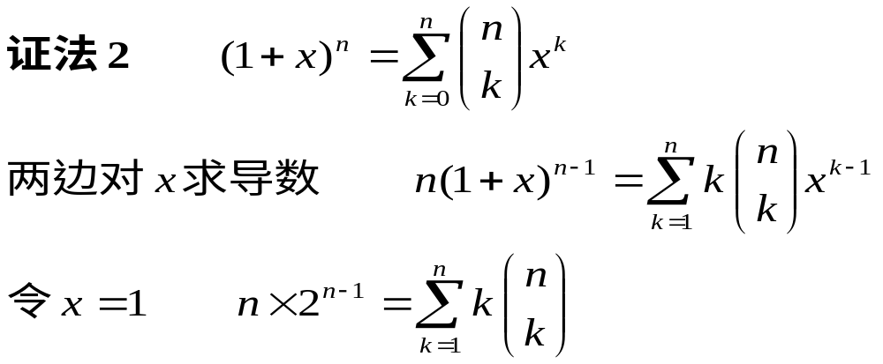

Slide 67
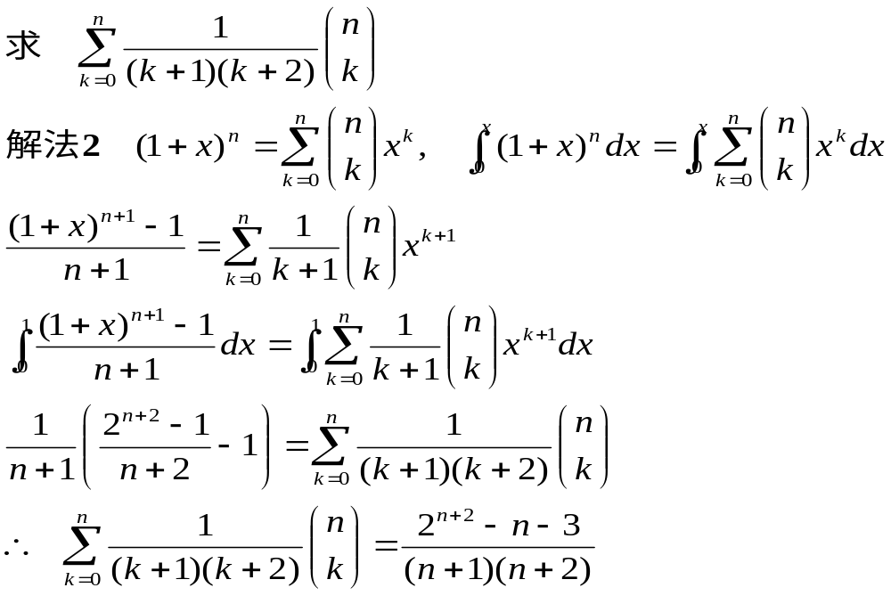

Slide 68
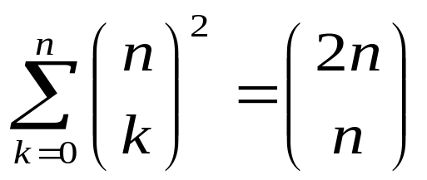
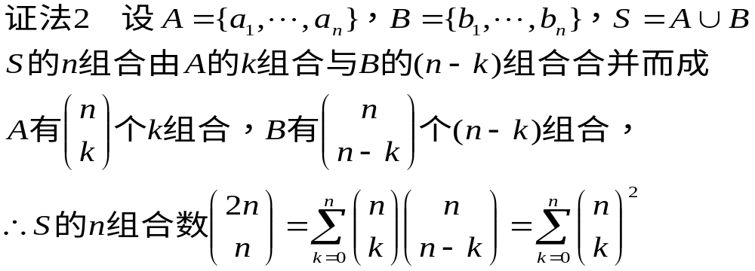

Slide 69
证明组合恒等式的方法
用组合数公式直接验证。
用数学归纳法。
分析恒等式的组合意义。
利用二项式定理，对公式进行微分或者积分运算。
利用二项式定理，比较多项式的系数。

Slide 70
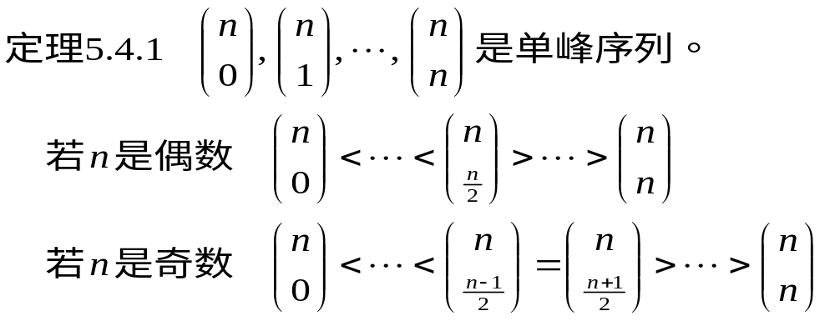

Slide 71
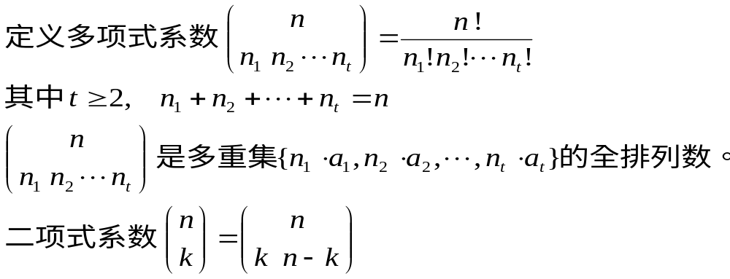
5.5 多项式定理

Slide 72
作业
第四版 7, 11，12，16.

Slide 73
第 6 章 容斥原理及应用
6.1 容斥原理
6.2 具有重复的组合
6.3 错位排列
6.4 带有禁止位置的排列

Slide 74
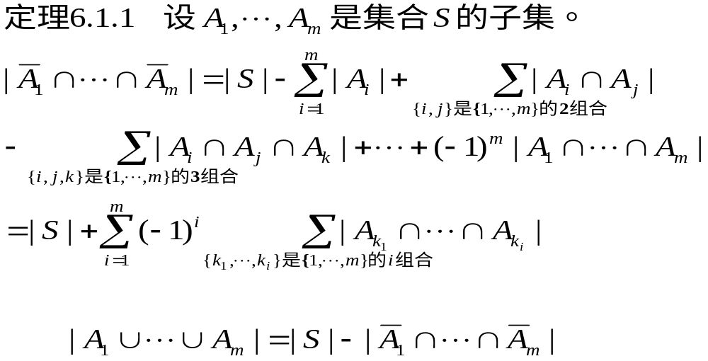

Slide 75
求不连续出现 MATH, IS, FUN 的集合
U = { M, A, T, H, I, S, F, U, N}的排列数。
解 令 S 为 U 的所有排列的集合，A₁为连续出现 MATH 的排列的集合， A₂ 为连续出现 IS的排列的集合， A₃ 为连续出现 FUN 的排列的集合。
A₁中的排列是{ MATH, I, S, F, U, N}的排列，
A₂ 中的排列是{ M, A, T, H, IS, F, U, N}的排列，
A₃ 中的排列是{ M, A, T, H, I, S, FUN}的排列，
| S | = 9! ，| A₁| = 6! ，| A₂| = 8!， | A₃| = 7!

Slide 76
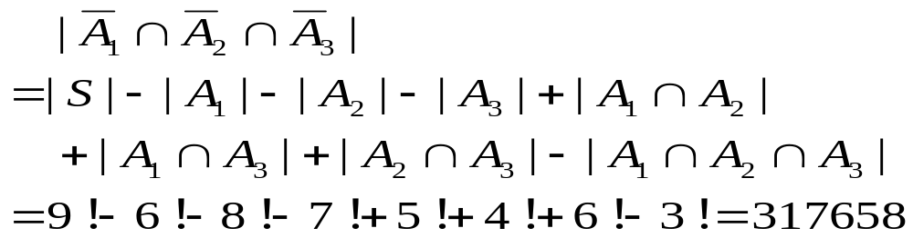
A₁∩ A₂中的排列是{ MATH, IS, F, U, N}的排列，
A₁ ∩ A₃中的排列是{ MATH, I, S, FUN}的排列，
A₂ ∩ A₃中的排列是{ M, A, T, H, IS, FUN}的排列，
|A₁ ∩A₂ | = 5!，|A₁ ∩A₃ | = 4!，|A₂ ∩A₃ | = 6!，
A₁∩ A₂ ∩A₃中的排列是{ MATH, IS, FUN}的排列，
|A₁ ∩ A₂ ∩ A₃ | = 3!

Slide 77
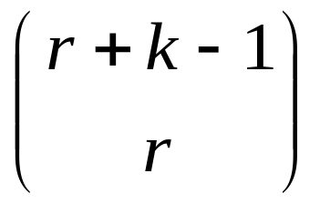
6.2 具有重复的组合
考虑某些元素的重数为正整数的多重集的组合数。

Slide 78
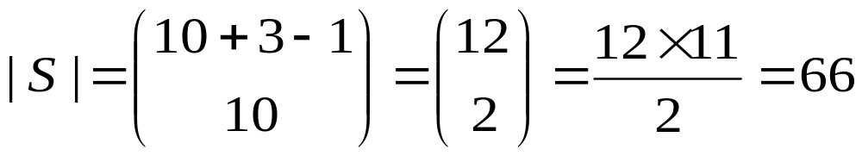
确定 T = {3⋅a, 4⋅b, 5⋅c}的 10 组合数。
解法1（用容斥原理）令 T * = {∞⋅a, ∞⋅b, ∞⋅c}，
S 为 T * 的 10 组合的集合，
A₁ 为至少有 4 个 a 的 T * 中 10 组合的集合，
A₂ 为至少有 5 个 b 的 T * 中 10 组合的集合，
A₃ 为至少有 6 个 c 的 T * 中 10 组合的集合。

Slide 79
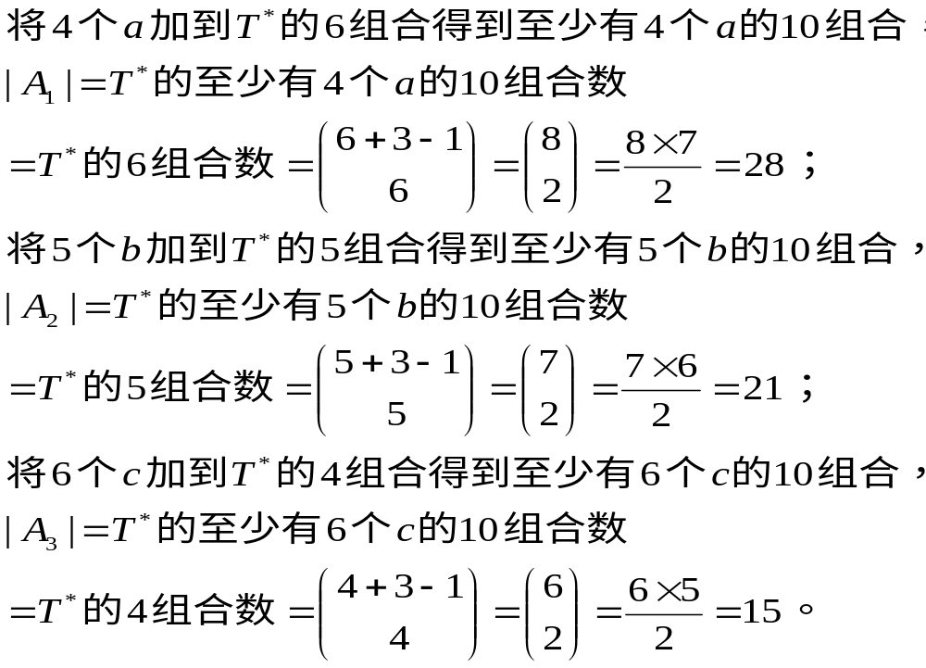

Slide 80
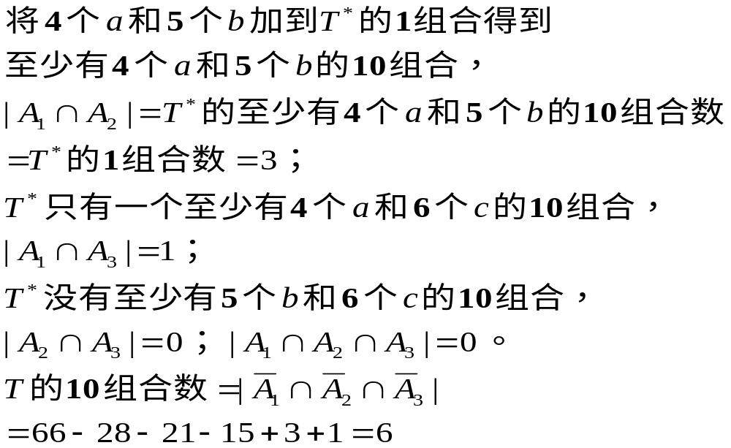

Slide 81
求方程 x₁+ x₂+ x₃+ x₄ = 18 满足
1 ≤ x₁ ≤ 5, − 2 ≤ x₂ ≤ 4, 0 ≤ x₃ ≤ 5, 3 ≤ x₄ ≤ 9
的整数解的个数。
解法1
做变量代换：y₁= x₁ − 1, y₂ = x₂ + 2, y₃ = x₃, y₄= x₄ − 3,
方程： y₁+ y₂+ y₃+ y₄ = 16 (1)
约束条件：0 ≤ y₁≤ 4, 0 ≤ y₂≤ 6, 0 ≤ y₃≤ 5, 0 ≤ y₄≤ 6
令 S 是方程 (1) 的所有非负整数解的集合，
A₁ , A₂, A₃, A₄ 分别是满足 y₁ ≥ 5, y₂ ≥ 7, y₃ ≥ 6, y₄ ≥ 7的方程 (1) 的整数解的集合，

Slide 82
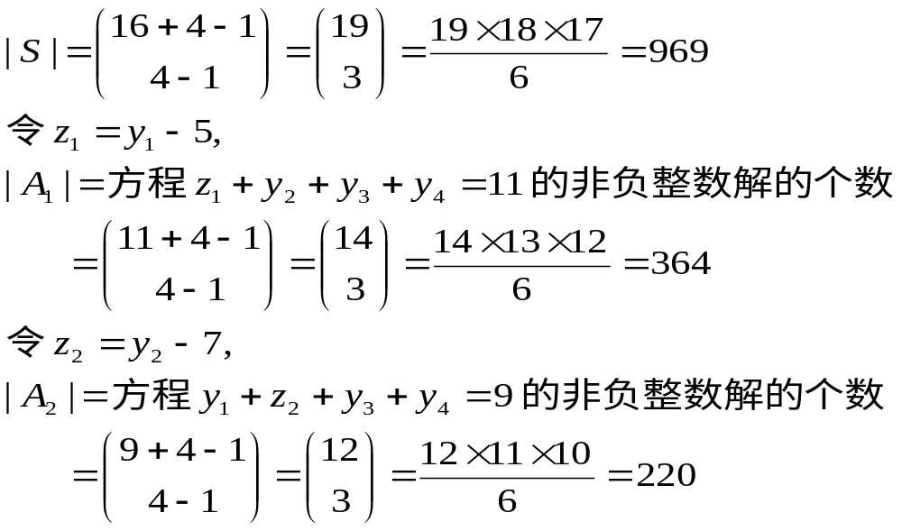

Slide 83
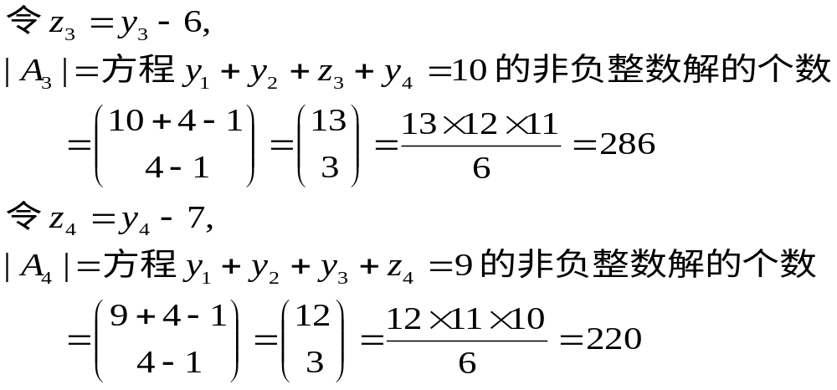

Slide 84
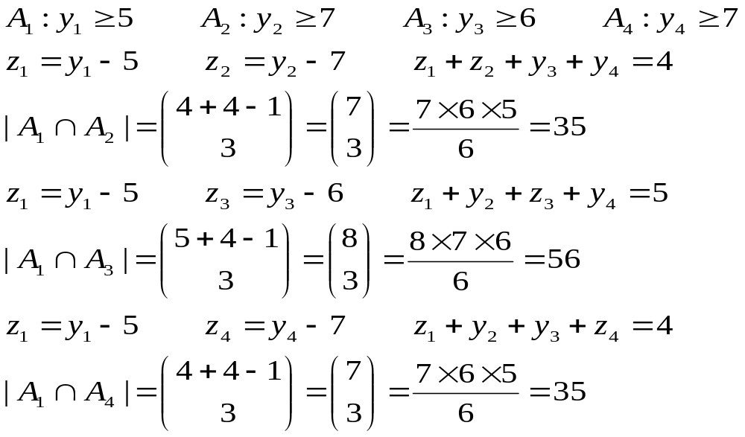

Slide 85
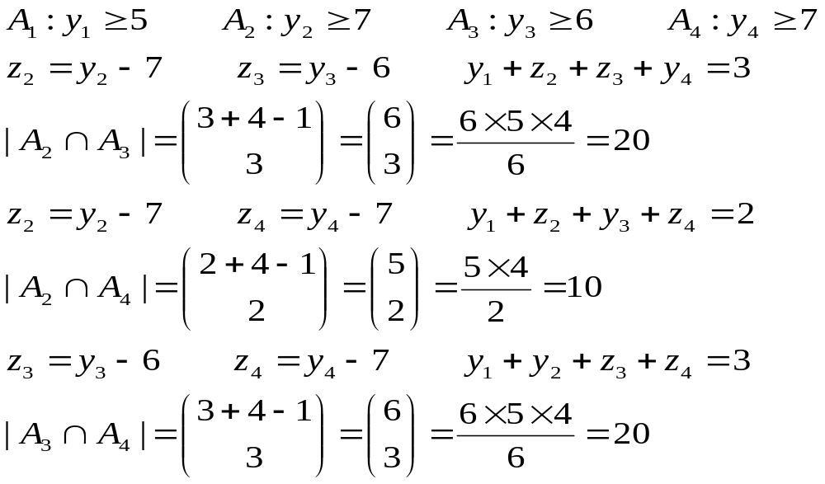

Slide 86
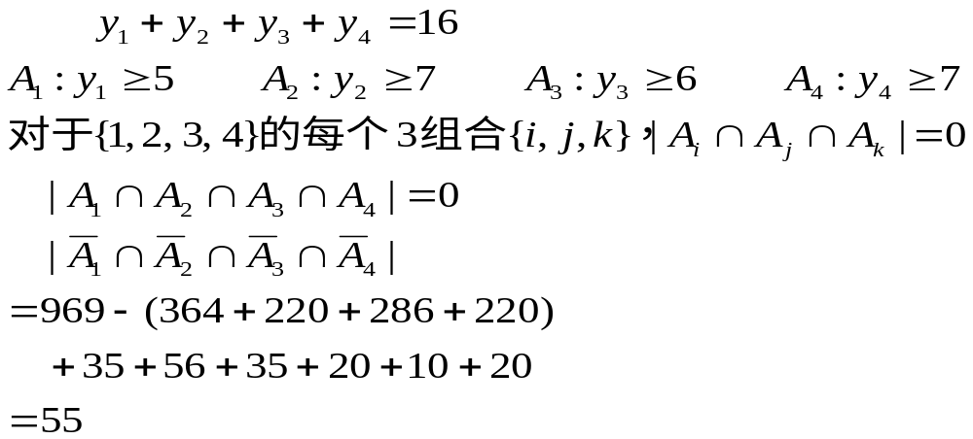

Slide 87
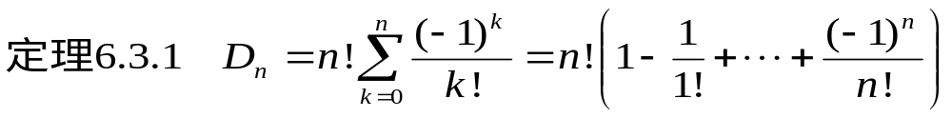
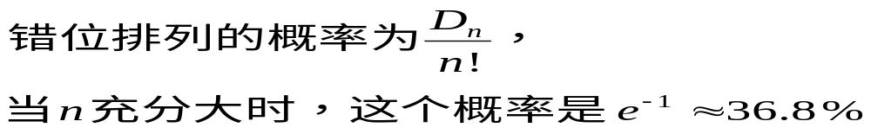
6.3 错位排列
若 i₁ ≠ a₁，…，i_{n} ≠ a_{n}，则称 {a₁,…, a_{n}} 的全排列 i₁…i_{n} 为错位排列，或简称为错排。
用 D_{n} 表示 {1,…, n} 的错位排列的个数。

Slide 88
D_{n} 满足的递推关系
D_{n} = (n − 1) ( D_{n−2} + D_{n−1} ) n ≥ 2
D_{n} = n D_{n−1} + (−1)^{n} n ≥ 1

Slide 89
定理6.4.1 p (X₁,…, X_{n})= n! − r₁(n − 1)! + … + (−1)^{n} r_{n}
其中 r_{k} 表示将 k 个非攻击车放在禁止位置的方法数。

Slide 90
求 p ({1},{1,2},{3,4},{3,4}, ∅, ∅)
r₁ = 7 F₁ F₂
r₂ = 1 + 2 + 3 × 4 = 15
r₃ = 1 × 4 + 3 × 2 = 10
r₄ = 1 × 2 = 2
r₅ = r₆ = 0
p ({1},{1,2},{3,4},{3,4}, ∅, ∅)
= 6! − 7 × 5! + 15 × 4!
− 10 × 3! + 2 × 2! = 184
×
× | ×
 |  | × | ×
 |  | × | ×

Slide 91
作业
1，4，7，12，24 ii）

Slide 92
温 习
写出三个集合的容斥原理（两种形式）
什么是错排？
{1,2,…n}的错排Dn=？Dn的递推公式是什么？
p{X1,X2,…Xn}是什么？等于什么？

Slide 93
第 7 章 递推关系和生成函数
7.2 线性齐次递推关系
7.3 非齐次递推关系
7.4 生成函数
7.5 递推和生成函数

Slide 94
7.2 线性齐次递推关系
k 阶递推关系，由某项前 k 项的值得出该项的值。
h_{n} = a₁h_{n−1} + a₂h_{n−2} + …+ a_{k} h_{n−k} + b_{n} （n ≥ k）
其中 a_{k} ≠ 0, a₁, … a_{k} , b_{n} 与 h_{i} 无关
称它为 k 阶线性递推关系。
若 b_{n}= 0，称它为齐次的。
若 a₁, …,a_{k} 是常数，称它为常系数的。

Slide 95
D_{n} = (n − 1) (D_{n −1} + D_{n −2})
2 阶线性齐次
D_{n} = n D_{n−1} + (−1)^{n}
1 阶线性非齐次
f_{n} = f_{n−1} + f_{n−2}
2 阶线性齐次常系数
n ! = n × (n − 1)!
1 阶线性齐次
h_{n} = q × h_{n −1}
1 阶线性齐次常系数
h_{n} = h_{n −1} + q
1 阶线性常系数
h_{n} = h_{n −1} h_{n −2}
2 阶非线性齐次

Slide 96
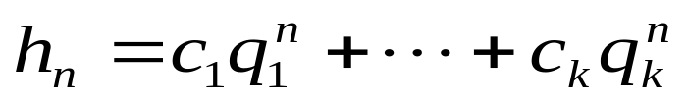
求解常系数线性齐次递推关系
h_{n} = a₁h_{n−1} + a₂h_{n−2} + … + a_{k}h_{n−k} ( n ≥ k, a_{k} ≠ 0 )
h₀ = b₀ , h₁ = b₁ , … , h_{k −1}= b_{k −1}
x^{k} − a₁x^{k−1} − a₂x^{k−2} − … − a_{k} = 0 （特征方程）
若有 k 个不同特征根 q₁ , q₂ , …, q_{k} ，则通解为

Slide 97


Slide 98
求由 a, b, c 组成的不连续出现 a 的长度为 n 的字的
个数 h_{n} 。
h₀ = 1 (空字)， h₁ = 3，h₂ = 8 （去掉 aa）
考虑由 a, b, c 组成的不连续出现 a 的长度为 n 的
字：
若首字母是 b 或 c ，其余部分有 h_{n−1} 种选择；
若首字母是 a ，第二个字母可以是 b 或 c ，其余部分有 h_{n−2} 种选择。
h_{n} = 2h_{n−1} + 2h_{n−2}

Slide 99


Slide 100
h_{n} = − h_{n−1} + 3h_{n−2} + 5h_{n−3} + 2h_{n−4} （n ≥ 4）
h₀ = 1， h₁ = 0，h₂ = 1，h₃ = 2
特征方程 x⁴ + x³ − 3x² − 5x − 2 = 0
x⁴ + x³ − 3x² − 5x − 2
= x⁴ − 2x³ + 3x³ − 6x² + 3x² − 6x + x − 2
= (x − 2)(x³ + 3x² + 3x + 1)
= (x − 2)(x + 1)³
特征根 q₁ = − 1（3 重根） q₂ = 2

Slide 101
h_{n} = − h_{n−1}+ 3h_{n−2} + 5h_{n−3} + 2h_{n−4} （n ≥ 4）
h₀ = 1 ， h₁ = 0，h₂ = 1, h₃ = 2
特征方程 x⁴ + x³ − 3x² − 5x − 2 = 0
特征根 q₁ = −1（3重根） q₂ = 2
通解 h_{n} = (c₁+ c₂n + c₃n²)(−1)^{n} + c₄2^{n}
n = 0 c₁ + c₄ = 1
n = 1 − c₁ − c₂ − c₃ + 2c₄ = 0
n = 2 c₁ + 2c₂ + 4c₃ + 4c₄ = 1
n = 3 − c₁ −3c₂ − 9c₃ + 8c₄ = 2

Slide 102
猜测非齐次递推关系的特解 h_{n}
b_{n}是 n 的 s 次多项式，1是特征方程的 m 重根
  h_{n}= a_{s}n^{s+m} + … + a₀n^{m}

Slide 103

求解 h_{n} = 6h_{n−1} − 9h_{n−2} + 2n h₀ = 1, h₁ = 0
特征方程 x² − 6x + 9 = 0
3 是 2 重特征根。
设非齐次递推关系特解 h_{n} = rn + s
rn + s = 6[r(n − 1) + s] − 9[r (n − 2) + s] + 2n
= (2 − 3r)n + 12r − 3s
r = 2 − 3r, s = 12r − 3s

Slide 104


Slide 105
求 1³ + 2³ + … + n³
令 h_{n}= 1³ + 2³ + … + n³ ，则 h_{n} = h_{n−1} + n³， h₀= 0
若设特解 h_{n} = rn³ + sn² + tn + p，则
rn³ + sn² + tn + p= r(n−1)³ + s(n−1)² + t(n−1) + p + n³
两边 n³ 的系数相等 r = r + 1 矛盾
1 是特征方程 x − 1 = 0 的 1 重根，
设特解 h_{n} = rn⁴ + sn³ + tn² + pn，

Slide 106

rn⁴ + sn³ + tn² + pn
= r(n − 1)⁴ + s(n − 1)³ + t(n − 1)² + p(n − 1) + n³
n = 0 0 = r − s + t − p
n = 1 r + s + t + p = 1
n = − 1 r − s + t − p = 16r − 8s + 4t − 2p −1
n = 2 16r + 8s + 4t + 2p = r + s + t + p + 8

Slide 107


Slide 108


Slide 109


Slide 110


Slide 111
前几章讨论过三种类型的组合问题：
求{a₁,…, a_{k}}的 r-组合数，
求{∞⋅a₁,…, ∞⋅ a_{k}}的 r-组合数，
求{3⋅a, 4⋅b, 5⋅c}的10-组合数。
可以将{a₁,…, a_{k}}的 r-组合看作满足条件
n₁∈{0, 1},…, n_{k}∈{0, 1}
的{∞⋅a₁,…, ∞⋅ a_{k}}的 r-组合 {n₁⋅a₁,…, n_{k}⋅ a_{k}} 。
可以将 {3⋅a, 4⋅b, 5⋅c} 的10-组合看作满足条件
x∈{0, 1, 2, 3}, y∈{0, 1, 2, 3, 4}, z∈{0, 1, 2, 3, 4, 5}
的 {∞⋅a, ∞⋅b, ∞⋅c} 的 10-组合{x⋅a, y⋅b, z⋅c}。
并用生成函数统一处理。

Slide 112


Slide 113


Slide 114


Slide 115

确定偶数个苹果、奇数个香蕉、至多四个桔子、至少一个梨的 n-组合数。
解 用 a, b, o, p 分别代表苹果、香蕉、桔子、梨 。要求的数是多重集 {∞⋅a, ∞⋅b, ∞⋅o, ∞⋅p} 的满足条件
x∈{0, 2, …}, y∈{1, 3, …}, 0 ≤ z ≤ 4, u∈{1, 2, …}
的 n-组合{x⋅a, y⋅b, z⋅o, u⋅p} 的数目h_{n}。
序列 h₀, h₁, … 的生成函数

Slide 116


Slide 117


Slide 118
温习
1/(1-x) 是哪个序列的生成函数？
(1+x)^m是哪个序列的生成函数？
1/(1-x)^k是哪个序列的生成函数？

Slide 119

7.5 递推和生成函数
通过求生成函数解递推关系。
解递推关系 h_{n} + h_{n−1} − 16h_{n−2} + 20h_{n−3} = 0 （n ≥ 3）
h₀ = 0, h₁ = 1, h₂ = −1

Slide 120


Slide 121


Slide 122


Slide 123
作业
3. i)，4，12，26，28. i),iv), ⅴ),
29. i), iii)，30 . i) ，v) 42 . ⅱ)

Slide 124
THANKS FOR COMING
SEE YOU SOON!

